Slide 1

ИНТЕРПРЕТАЦИЯ ГЕОФИЗИЧЕСКИХ ДАННЫХ С ИСПОЛЬЗОВАНИЕМ ТЕХНОЛОГИИ GelioSMI
Давыденко А. Ю.
¹ - Иркутский государственный университет, Иркутск
www.geliosmi.com

Slide 2
Некоторые источники
Бабаянц П.С., Трусов А.А., Лаврова Т.Ю. Комплексные аэрогеофизические работы при поисках месторождений урана гидрогенного типа // Разведка и охрана недр. 2011. №7. С. 56-60.
Грайвер А.В. Особенности представления данных и реализации ресурсоемких вычислений в программе обработки и интерпретации геофизических данных GelioSMI // Геоинформатика. - 2012. - № 3. – с.20-27.
Грайвер А.В., Давыденко А.Ю. Робастные методы многомерного статистического анализа при изучении структуры геофизических полей» // Материалы 39-й сессии Международного семинара им. Д.Г.Успенского. Воронеж.: ВГУ, 2012. с. 93–96.
Определение физико-геологических характеристик разреза с помощью инверсии данных электроразведки и магниторазведки при поисках подземных вод в условиях многолетней мерзлоты // Давыденко Ю.А., Давыденко А.Ю., Попков П.А., Слепцов С.В. Материалы 42-й сессии Международного семинара им. Д.Г.Успенского. Пермь: ГИ УФО РАН, 2015. с. 66–69.

Slide 3
Технология интерпретации данных площадных геофизических работ в программном комплексе «GelioSMI» // Грайвер А.В., Давыденко А.Ю., Попков П.А., Слепцов С.В. Материалы 40-й сессии Международного семинара им. Д.Г.Успенского. М.: ИФЗРАН, 2013. с. 115–120.
Эффект применения робастных методов многомерной статистики при обработке данных аэроэлектроразведки // Давыденко А. Ю., Давыденко Ю.А., Трусов А.А., Новопашина А.В. Материалы 40-й сессии Международного семинара им. Д.Г.Успенского. М.: ИФЗРАН, 2013. с. 115–120.
Davydenko, A.Y., Grayver A.V., 2014. Principal component analysis for filtering and leveling of geophysical data. J. Appl. Geophys. 109, 266–280.
Hubert M., Rousseeuw P.J., Van Aelst S. High-Breakdown Robust Multivariate Methods //Statistical Science, - 2008. -Vol. 23. - No. 1.- p. 92–119.
Martin Cuma M., Wilson G.A. and Zhdanov M. Large-scale 3D inversion of potential field data // Geophysical Prospecting. - 2012. - Vol.60. - Issue 6. - p. 1186–1199.

Slide 4
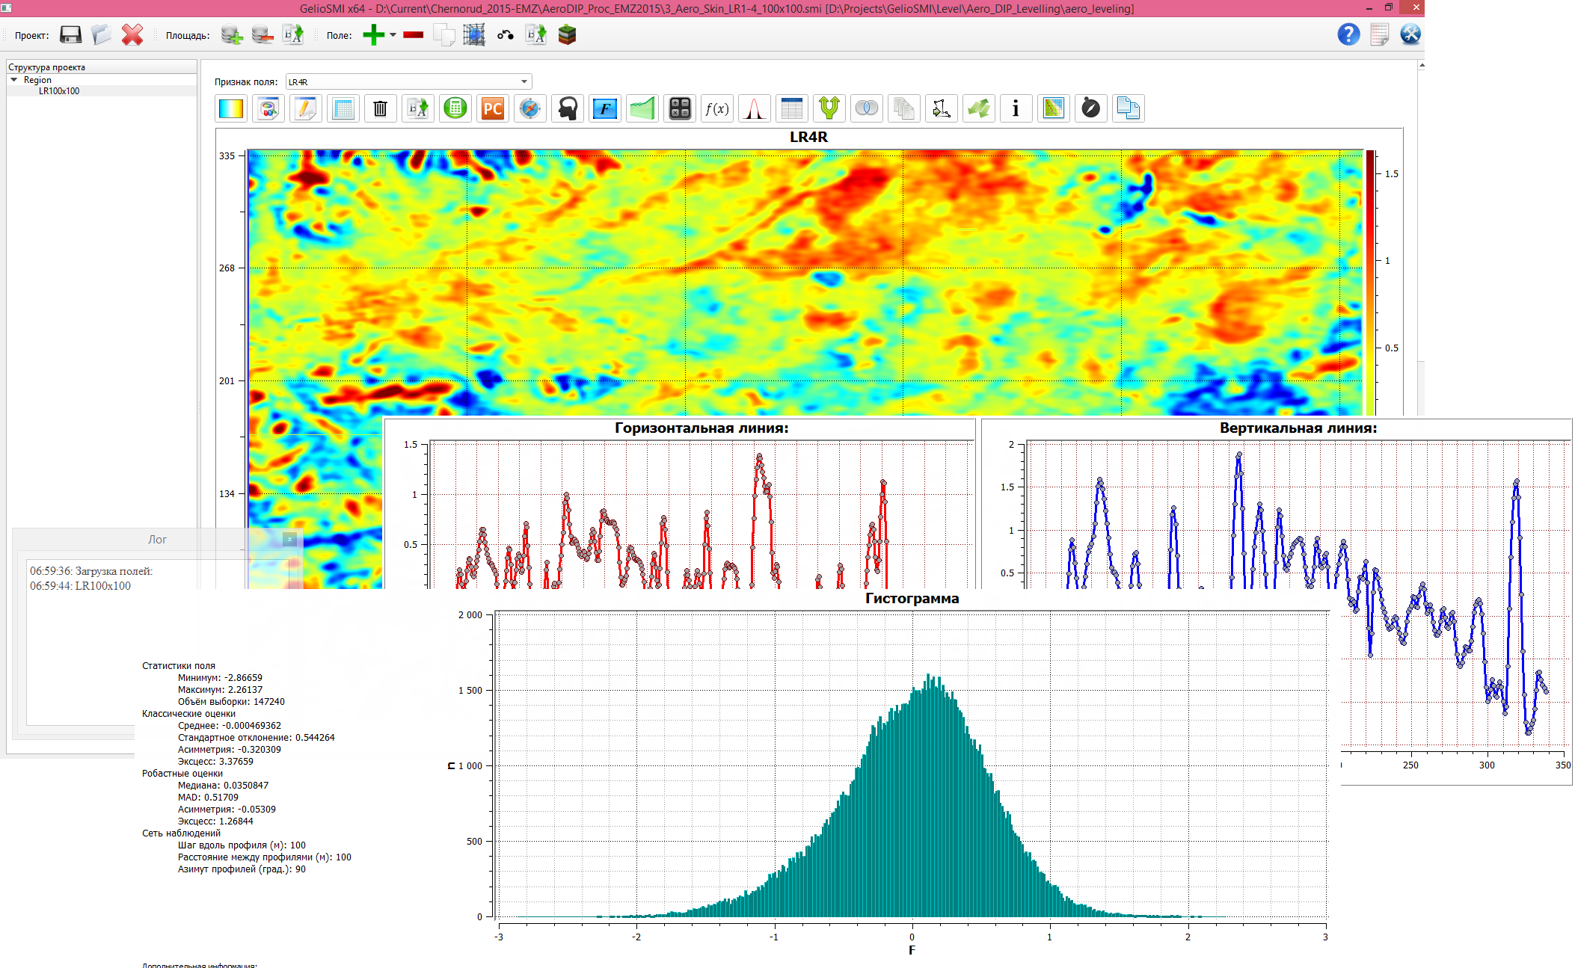

Slide 5
Особенности технологии GelioSMI
  Векторизации полей с использованием скользящего окна и применение методов многомерного статистического анализа (главные компоненты, независимые компоненты, регрессия) и фильтрации в классическом и робастном вариантах.
  Дифференциация (кластеризации) полей на основе самообучения для выделения компактных и связных в пространстве участков поля со стационарными по уровню, дисперсии и автокорреляционным свойствам характеристикам.
  Фильтрация полей методом главных компонент (ФМГК), основанная на выделение составляющих поля по спектру собственных векторов, отражающему пространственно-амплитудные свойства поля.
  Выделение составляющих полей на основе сочетания робастных процедур фильтрации и регрессионного анализа.
  Трёхмерная инверсия потенциальных полей с определение пространственного распределения избыточной плотности по данным гравиразведки и, в зависимости от модели магнитной среды, составляющих вектора суммарной намагниченности или магнитной восприимчивости.

Slide 6
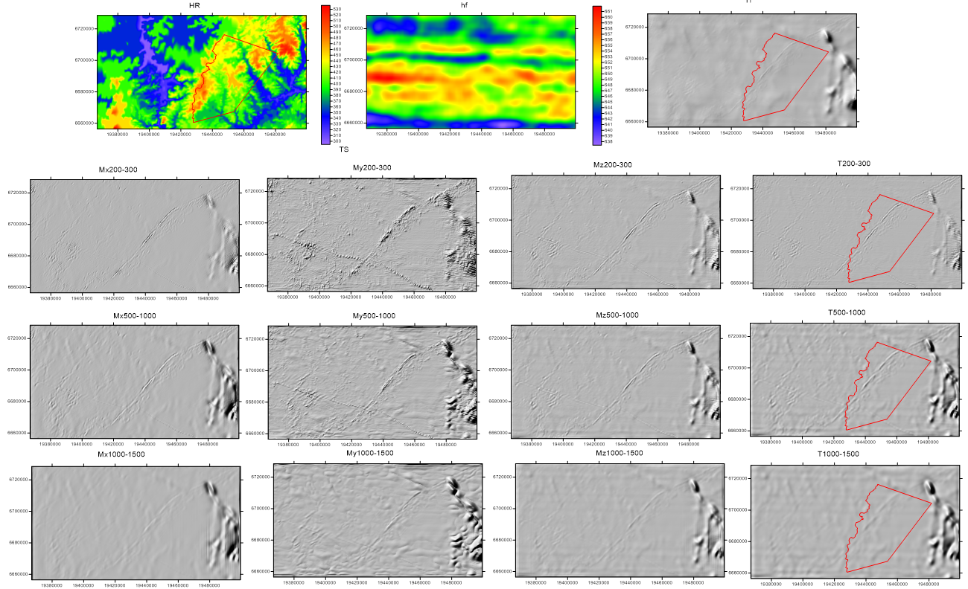
3D инверсия аэромагнитных данных
(Тымпучиканский лицензионный участок)

Slide 7
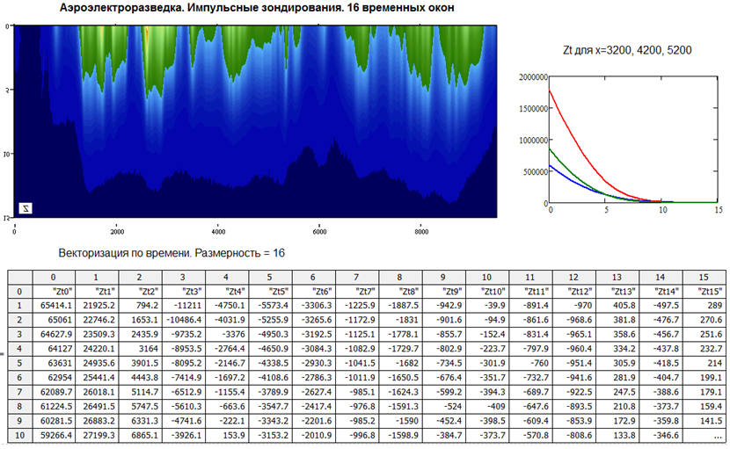
Многообразие представления геофизических данных в виде системы многомерных величин

Slide 8
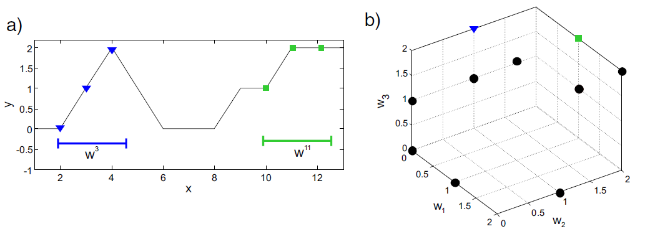
Векторизация поля скользящим окном из трех точек – представление поля (а) в трехмерном пространстве (b) отражает авткорреляционные свойства

Slide 9
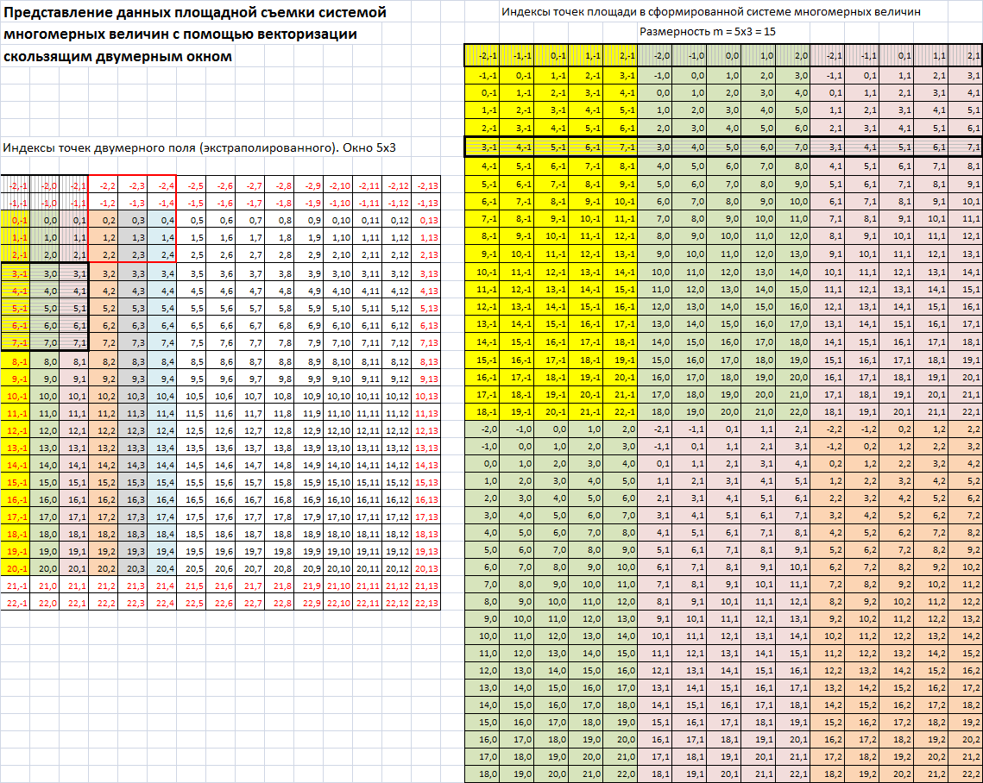
Многообразие представления геофизических данных в виде системы многомерных величин

Slide 10
Что дает такая векторизация?
Возможность выявлять особенности незаметные при анализе отдельных признаков.
Возможность применять мощный аппарат современного статистического анализа многомерных величин, в т.ч. робастные процедуры оценки многомерных статистик.
Решать задачи по выявлению и уменьшению влияния зависимостей между анализируемыми полями.
Достаточно эффективно решать задачи по разделению полей на составляющие, отличающиеся пространственно-амплитудными характеристиками.

Slide 11
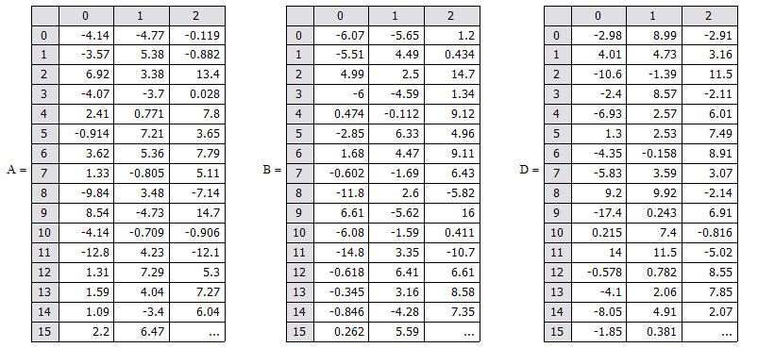
Сгенерированные выборки трехмерных случайных величин

Slide 12
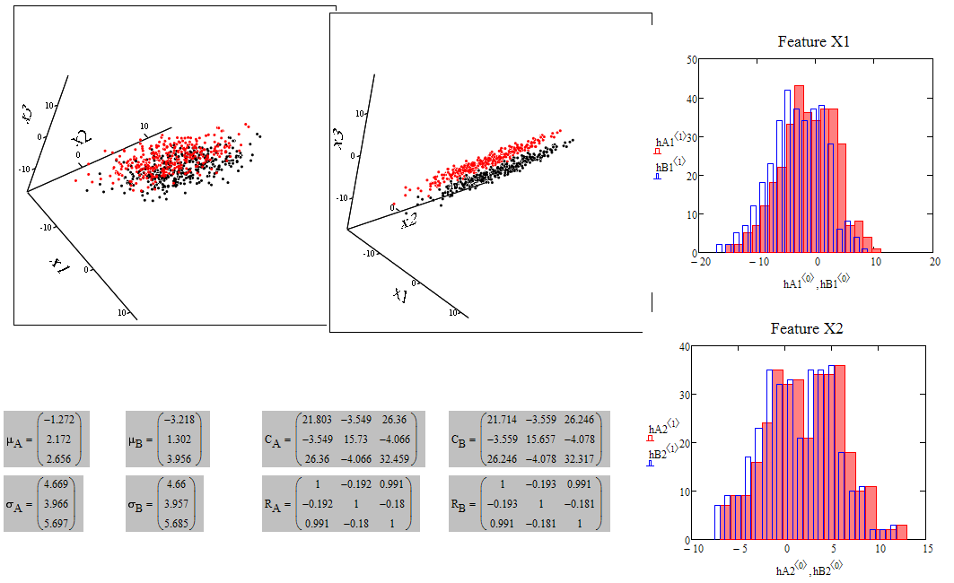
Слабые отличия классов по отдельным признакам, -сильные по их совокупности (1)

Slide 13
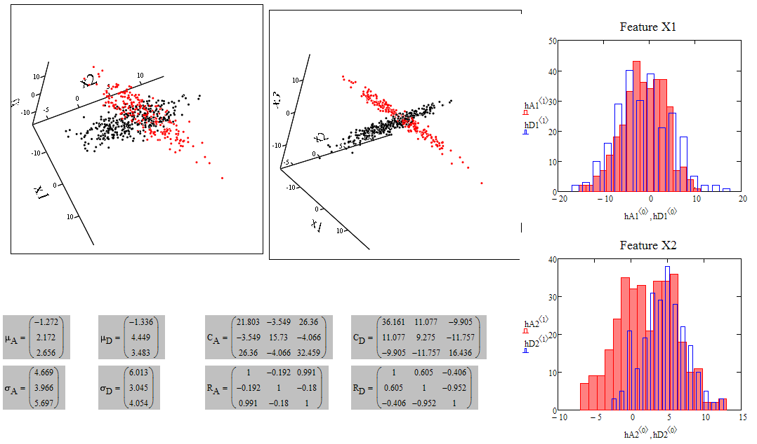
Слабые отличия классов по отдельным признакам, - сильные по их совокупности (2)

Slide 14
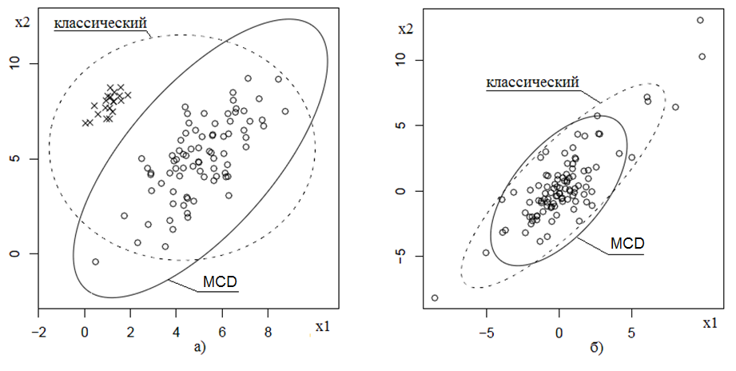
Робастные оценки вектора математического ожидания и ковариационной матрицы на основе минимального определителя ковариационной матрицы MCD

Slide 15
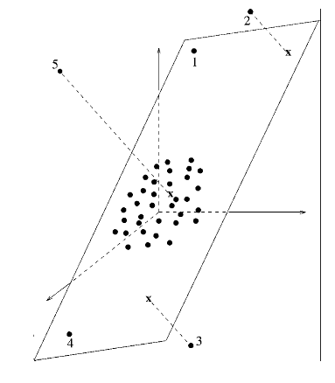


В робастной многомерной регрессии веса определяют на основе оценок расстояний Махаланобиса и ортогональных расстояний (LTS).
Веса точек 2, 3, 5 существенно меньше (за счет значительных ортогональных расстояний до своих проекций на плоскость регрессии) , чем точек 1, 4. Точки 1, 4 в свою очередь имеют меньшие веса чем точки основного множества.

Slide 16
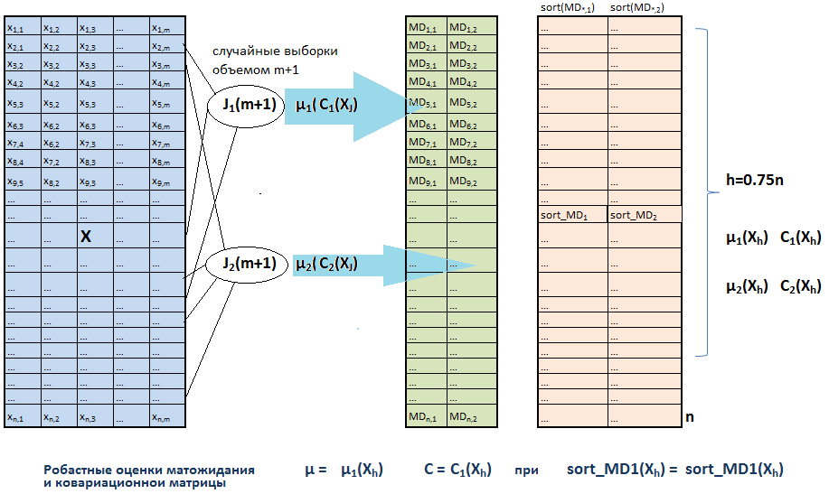
Принципиальная схема определения робастных характеристик системы многомерных величин (алгоритмы FastMCD, FastLTS)

Slide 17
Робастная фильтрация геофизических полей
Осуществляется, как правило, в два этапа:
  Выделение составляющей поля робастным 2D фильтром (µ-оценка на основе функции влияния Хампеля) или фильтрацией методом главных компонент (ФМГК).
  Корректировка результата на основе робастной регрессии, при которой за прогнозируемую величину принимается фильтруемое поле, а в качестве регрессора векторизованное поле выделенной на первом этапе составляющей.

Slide 18
Обработка данных ДИП-А
(аэросъемка ГНПП «Аэрогеофизика» в Забайкалье)
Аппаратура EM-4H. Источник поля -горизонтальная многовитковая рамка (вертикальный магнитный диполь).
Измерения на четырех частотах 130, 520, 2080 и 8320 Гц.
Далее логарифмы эффективных электрических сопротивлений для этих частот обозначены соответственно: LnR1, LnR2, LnR3 и LnR4.

Slide 19
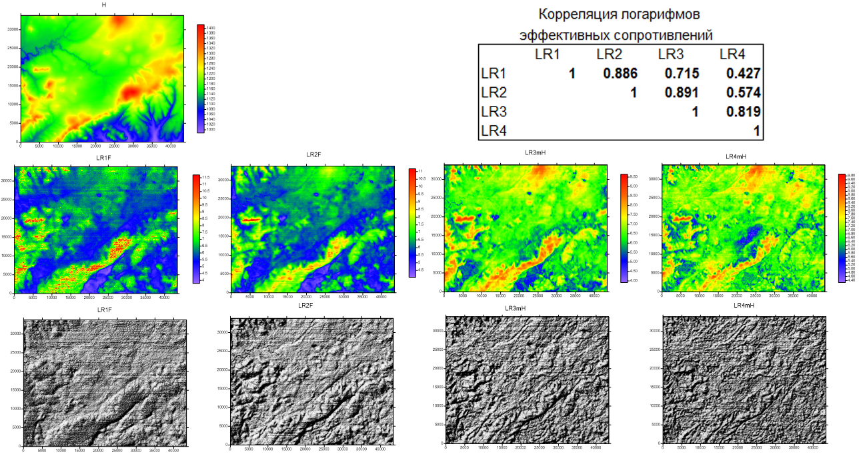
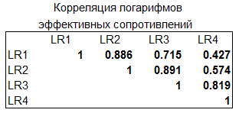
Поля рельефа и логарифмов эффективных сопротивлений. Сеть 100×100 м

Slide 20
Цель статистического анализа
Подавление высокочастотные помех в исходных полях и возникающих в ходе обработки.
Попытка оценить влияния рельефа (геометрического фактора) на результаты АэроДИП.
Подавить эффект профильности, проявляющийся в данных площадных съемок.
Статистическими способами оценить вклад скин-эффекта в поля эффективных электрических сопротивлений на разных частотах.

Slide 21
Общая последовательность обработки
Подавление высокочастотной помехи окном малого размера 500×500 м (5×5 т): ФМГК + робастная регрессия.
Исключение вариаций полей, связанных с рельефом: ФМГК, робастная регрессия.
Подавление эффекта «профильности» (leveling-эффект): ФМГК и/или робастный 2D фильтр(на основе функции влияния Хампеля) + робастная регрессия.
Последовательное исключение коррелируемых вариаций полей высоких частот из более низких (скин-эффект): робастная регрессия.
Фильтрация с целью подавления артефактов, проявляющихся или возникающих в процессе обработки: ФМГК + робастная регрессия.

Slide 22
Алгоритм ФМГК
Выбор окна
Кластеризация площади на участки с квазистационарным характером полей методом автоматической классификации (ММП+ метод К-средних).
Получение для каждого выделенного класса статистических оценок вектора средних и автоковариационной матрицы.
Разложение этой матрицы на собственные значения и соответствующие им собственные векторы.
Визуализация собственных векторов и их селекция по критериям, определяемым задачей фильтрации.
Собственно фильтрация и стыковка результатов с учетом районирования площади.

Slide 23
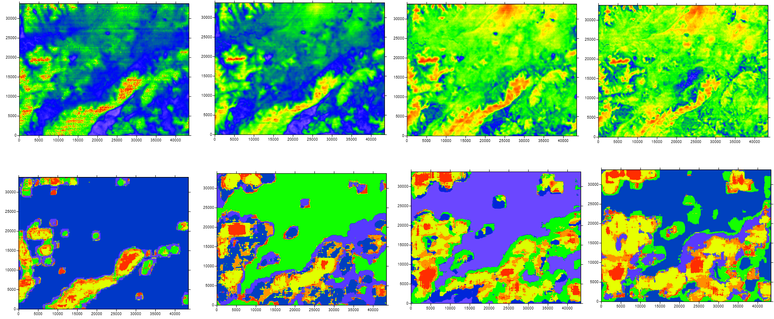
Дифференциация полей по статистическим свойствам
Первый ряд: поля логарифмов эффективных сопротивлений LnR1-LnR4
Второй – результат автоматической классификации соответствующих полей

Slide 24
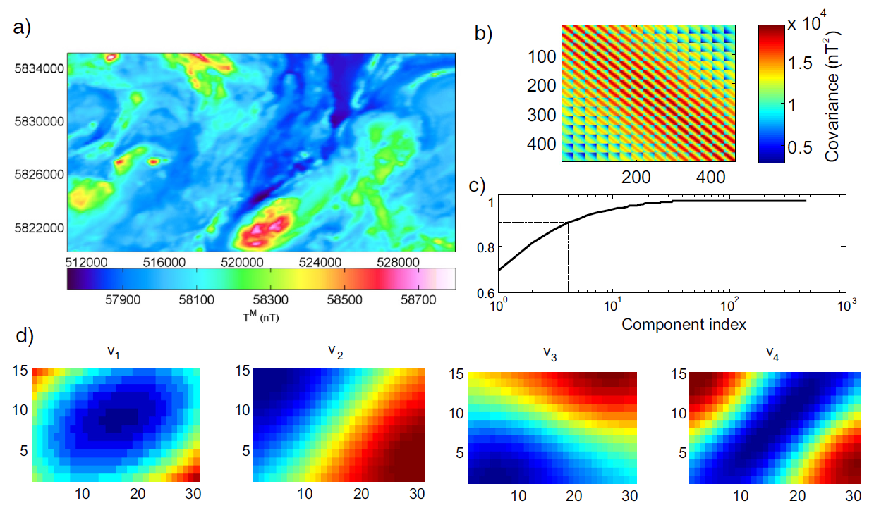
Фильтрация методом главных компонент (ФМГК)

Slide 25
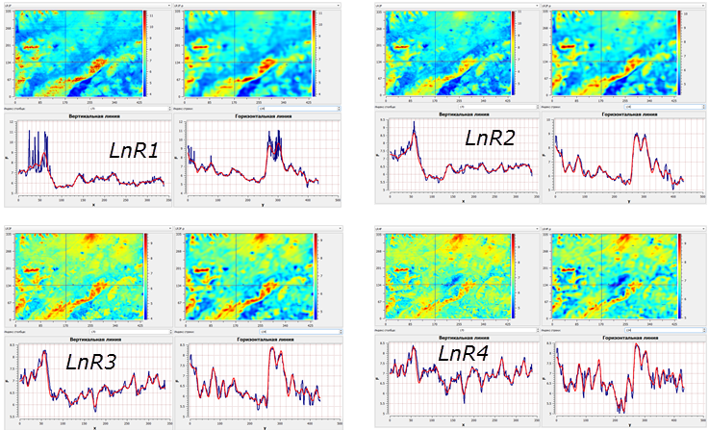
Выделение основной составляющей поля фильтрацией методом главных компонент (ФМГК+ «подгонка» робастной регрессией) для последующего выявления эффектов, связанных с вариациями рельефа

Slide 26
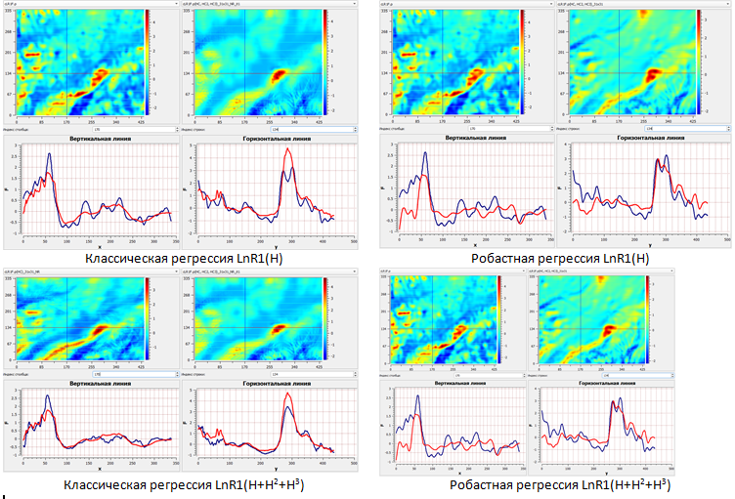
Вариации эффективных сопротивлений, обусловленные вариациями рельефа (окно 3000×3000 м (31×31 т))

Slide 27
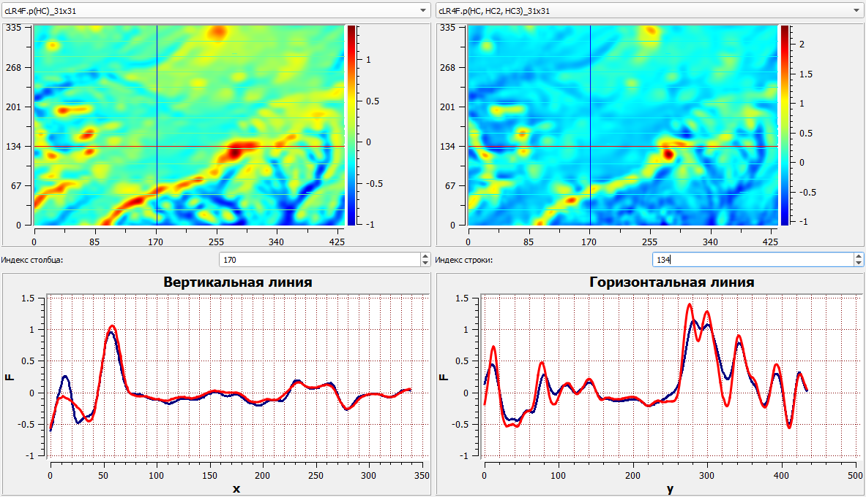
Регрессии LnR4(H) и LnR4(H+H²+H³). Окно 3000×3000 м (31×31т)
LnR4(H)
LnR4(H+H²+H³)

Slide 28
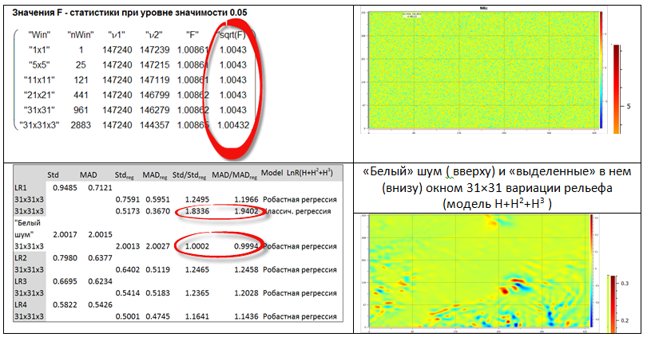
Оценка достоверности регрессионных зависимостей на основе F-критерия Фишера. Окно 3000×3000 м (31×31т)

Slide 29
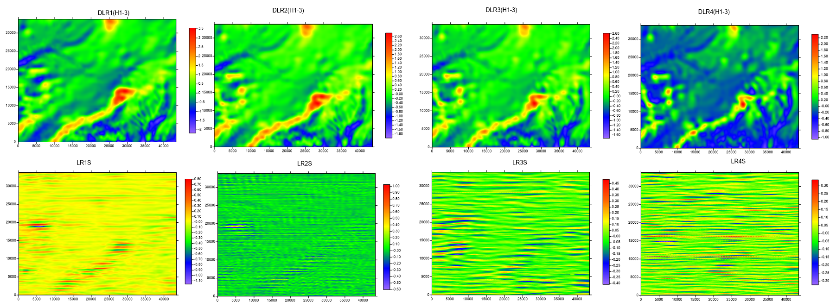
Первый ряд: вариации логарифмов эффективных сопротивлений, связанные с рельефом
Второй ряд: выделенные эффекты «профильности»

Slide 30
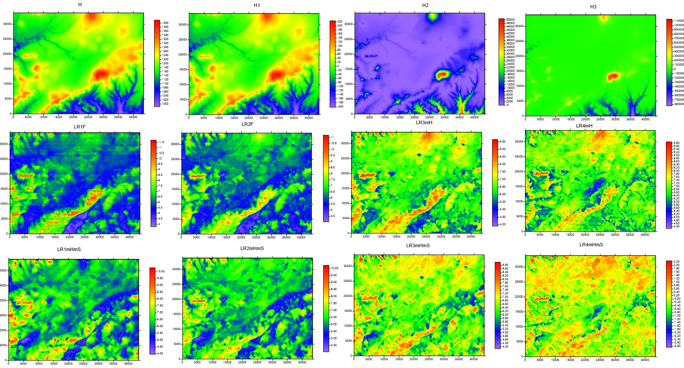
Первый ряд: H, H_{c},H_{c}²,H_{c}³
Второй ряд: LnR1, LnR2 LnR3 LnR4
Третий ряд: логарифмы эффективных сопротивлений за вычетом вариаций, связанных с рельефом и эффектом «профильности»

Slide 31
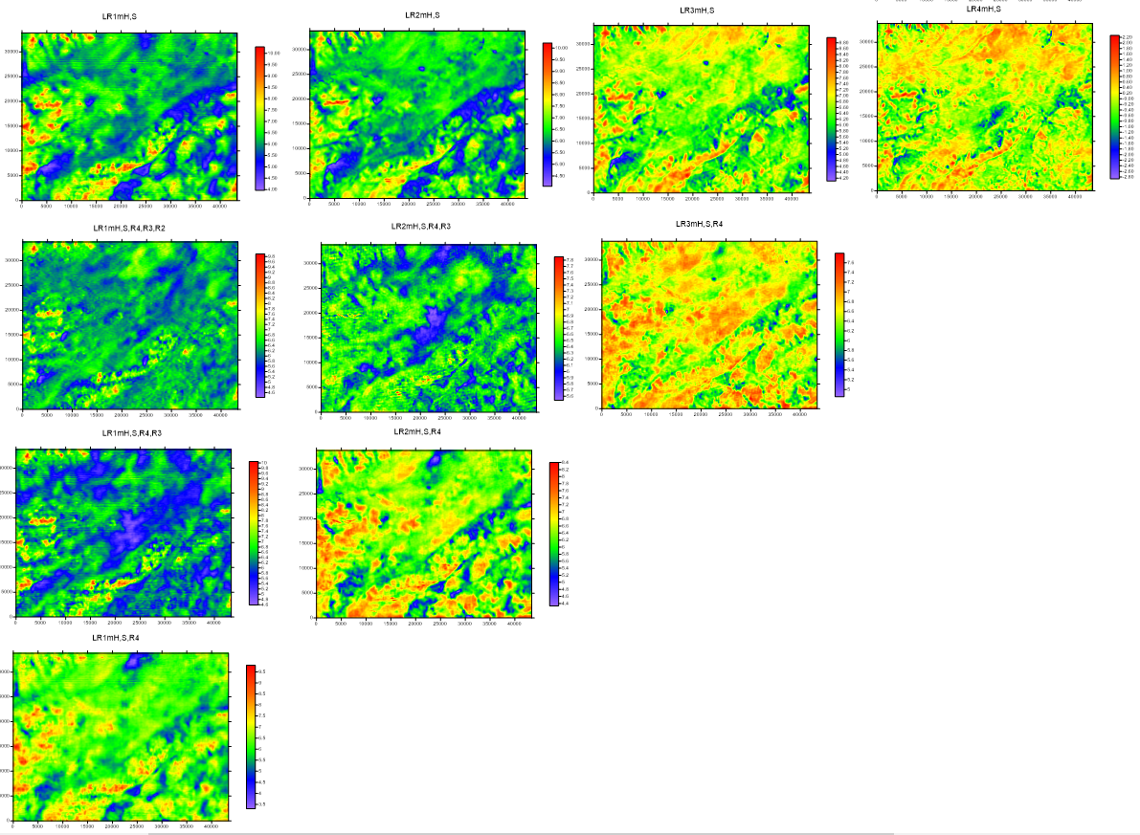
Последовательное исключение скин-эффекта

Slide 32
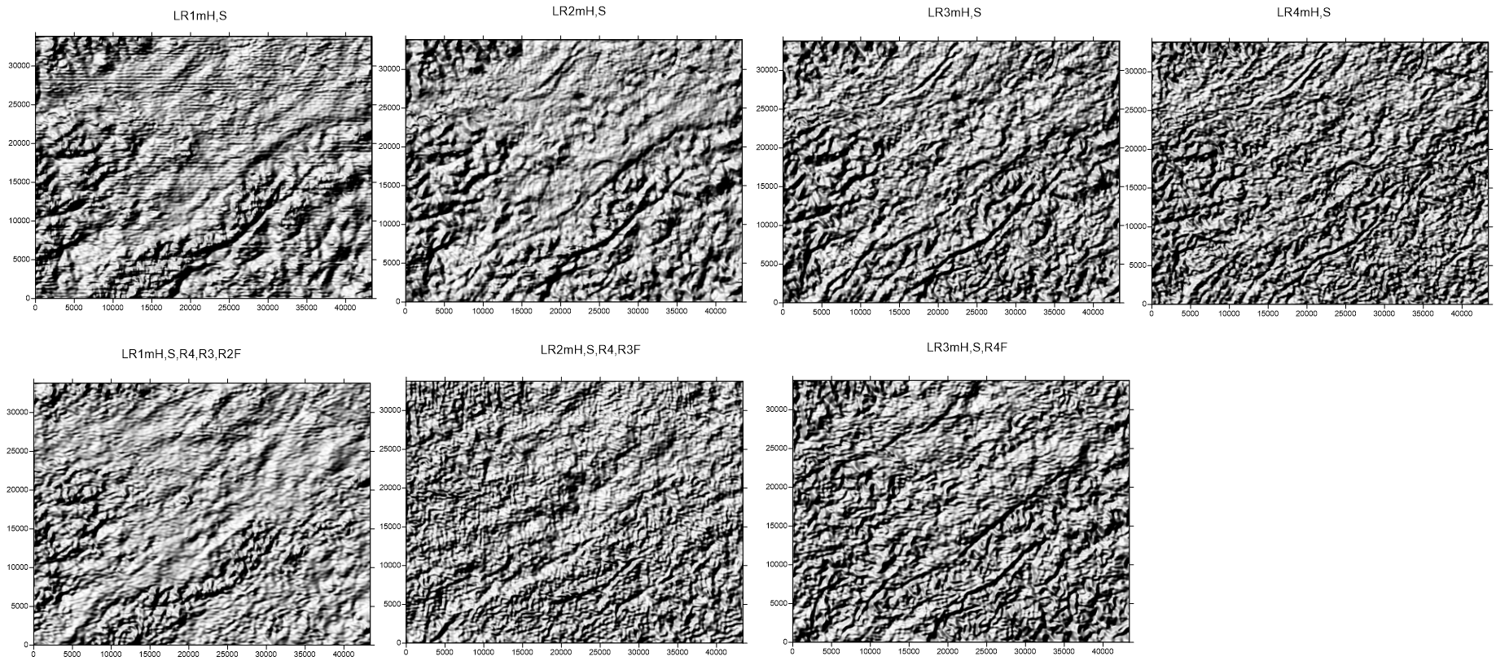
Результат снятия скин-эффекта

Slide 33
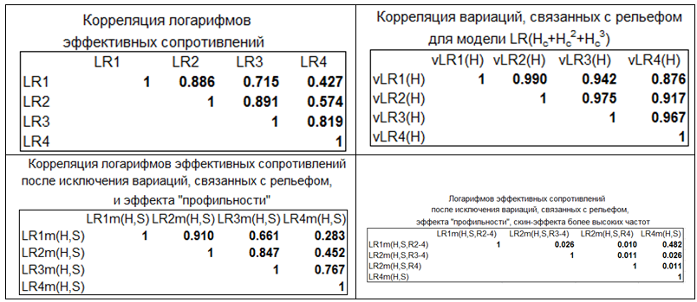
Линейные корреляционные зависимости

Slide 34
Спасибо за внимание!
www.geliosmi.com

